Slide 1


5-4、二次曲面
三元二次方程
(二次项系数不全为 0 )
的图形通常为二次曲面.
其基本类型有:
椭球面、抛物面、双曲面、锥面、柱面
适当选取直角坐标系(坐标轴的平移, 旋转)
可得它们的标准方程,

Slide 2
研究二次曲面特性的基本方法:
截痕法
一般是用特殊的平面(例如平行于坐标面的平面)与二次曲面相截，考察其截痕的形状，然后对那些截痕加以综合，得出曲面的全貌.
z
P₁(0,y_{1,}z₀)
锥面
P₀
C
C
一条动直线通过一定点且沿空间一条固定曲线移动所产生的曲面称为锥面，定点称为锥面的顶点，固定曲线称为锥面的
母线
y
o
x

Slide 3
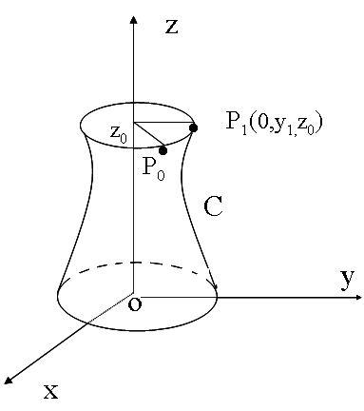
旋转曲面
z
平面上曲线C绕该平面上一条定直线旋转形成的曲面叫做旋转曲面，平面曲线C叫做旋转曲面的母线，定直线叫做旋转曲面的轴。
P₁(0,y_{1,}z₀)
P₀
C
y
o
x

Slide 4

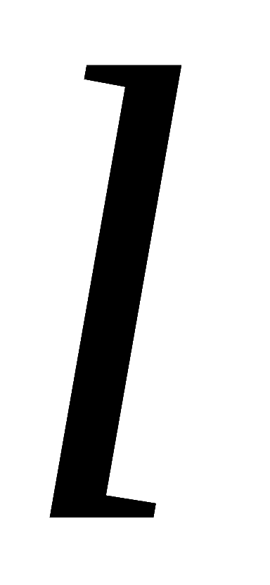
平行定直线并沿定曲线 C 移动的直线 l 形成
柱面
的轨迹叫做柱面.
C 叫做准线, l 叫做母线.
z
L
•
M(x,y,z)
L
y
o
C
Σ
C
M₁(x,y,0)
x

Slide 5











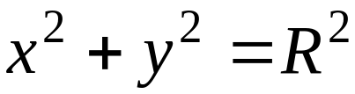
(5) 柱面
引例. 分析方程
表示怎样的曲面 .
解:在 xoy 面上，
表示圆C,
在圆C上任取一点
过此点作
平行 z 轴的直线 l ,
对任意 z ,
的坐标也满足方程
沿曲线C平行于 z 轴的一切直线所形成的曲面称为
柱面.
其上所有点的坐标都满足此方程,
故在空间
表示圆柱面

Slide 6
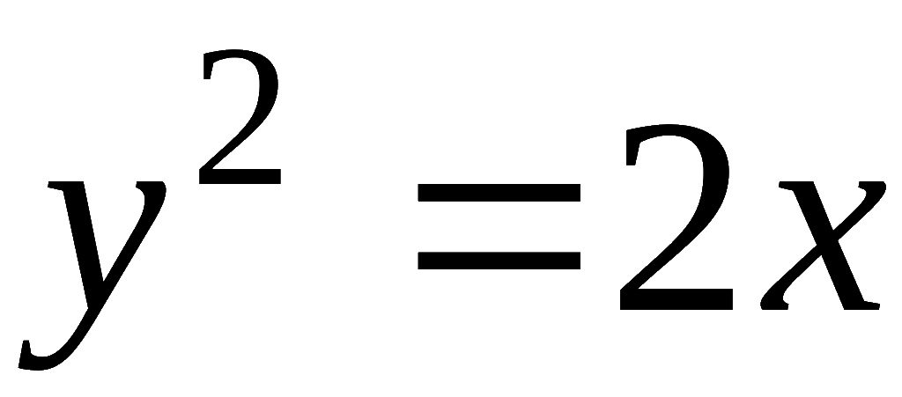




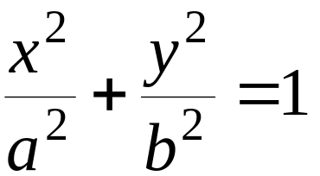


•
表示抛物柱面,
母线平行于 z 轴;
准线为xoy 面上的抛物线.
•
表示母线平行于
z 轴的椭圆柱面.
•
表示母线平行于
z 轴的平面.
(且 z 轴在平面上)

Slide 7
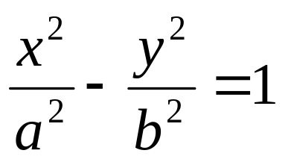
•
准线为xoy 面上的双曲线.
母线平行于z 轴的双曲柱面.

Slide 8

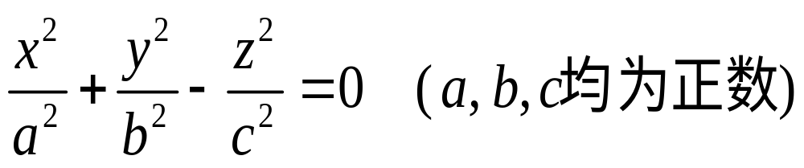
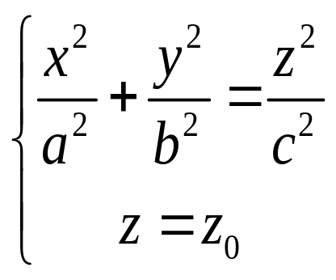
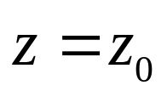


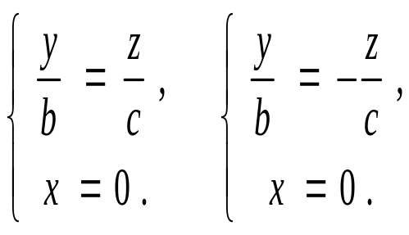
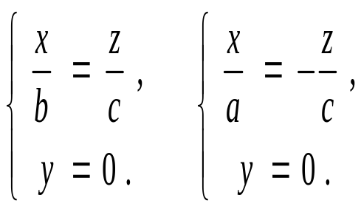
(1) 椭圆锥面
在平面 上的截痕为椭圆
在二坐标面 x＝0 和 y＝0 上的截痕为过原点的两直线 .
和
椭圆锥面是一束过原点的直线所组成，
可以证明, 曲面上任一点与原点的连线均在曲面上.

Slide 9
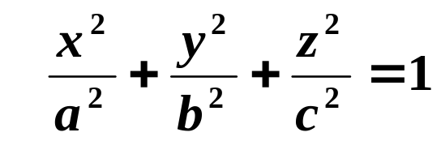
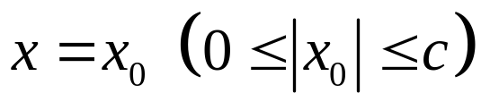


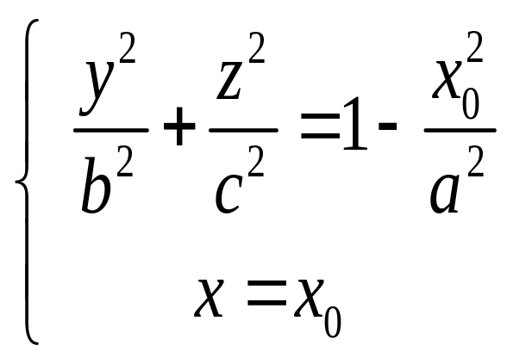





(2) 椭球面
截痕法
用 截曲面得到的曲线是一个椭圆周
用z = n 截曲面
用y = m截曲面
椭圆截面的大小随平面位置的变化而变化.

Slide 10
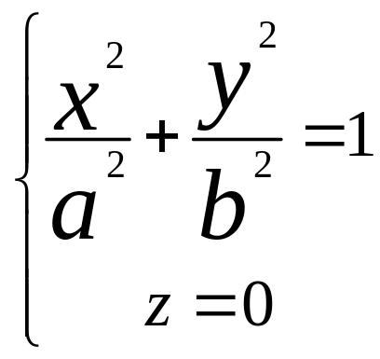
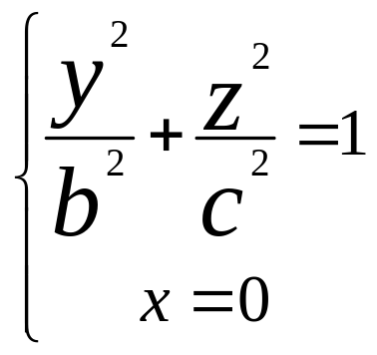
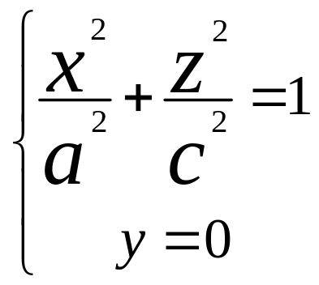
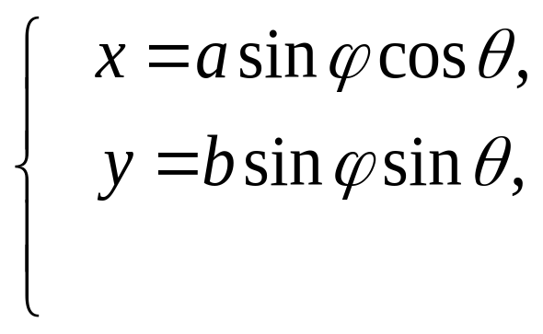


椭球面的参数方程
椭球面与三个坐标面的交线：

Slide 11
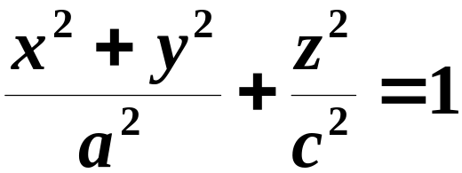

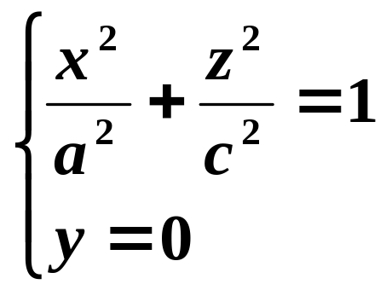

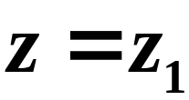

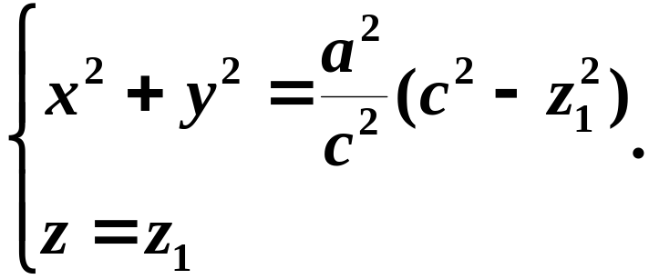
椭球面的几种特殊情况：
旋转椭球面
由椭圆 绕 轴旋转而成．
旋转椭球面与椭球面的区别：
与平面 的交线为圆.
截面上圆的方程

Slide 12

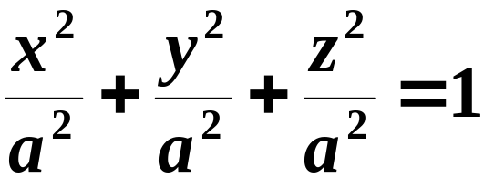

球面
方程可写为

Slide 13
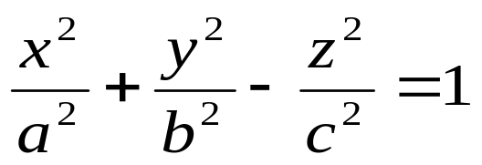

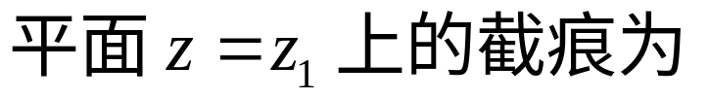


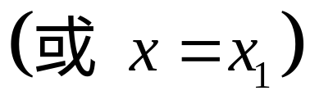

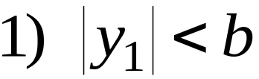
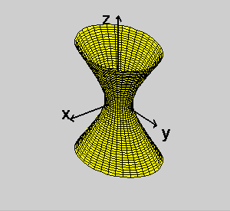
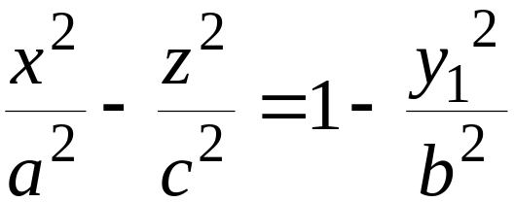
(3) 单叶双曲面
椭圆.
平面
上的截痕情况:
时, 截痕为
双曲线.
(实轴平行于x 轴；
虚轴平行于z 轴）

Slide 14

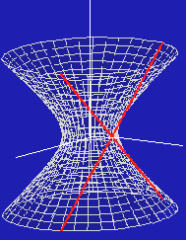

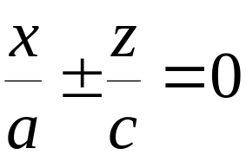
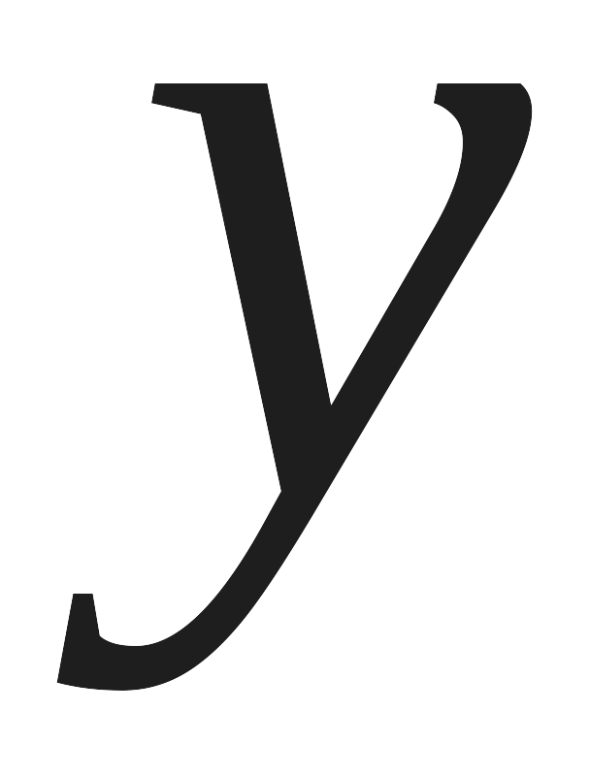




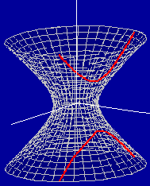



时, 截痕为
相交直线:
时, 截痕为
双曲线:
(实轴平行于z 轴;
虚轴平行于x 轴）

Slide 15
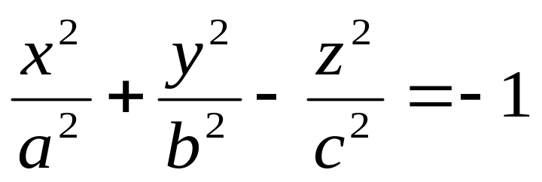
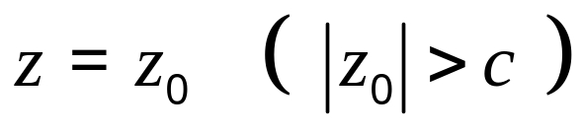
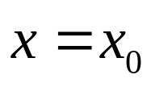
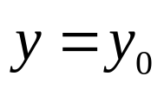
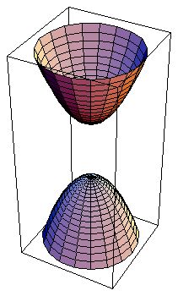
(4) 双叶双曲面
当用 去截，截痕是椭圆周：
当用 或 去截，截痕是双曲线：
o
y
x

Slide 16

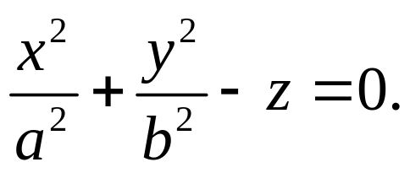
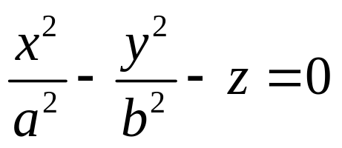
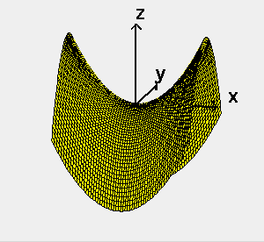
抛物面
(1) 椭圆抛物面
y
当a =b 时为绕 z 轴的旋转抛物面.
o
x
(2) 双曲抛物面（马鞍面）
z
y
o
x

Slide 17

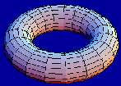
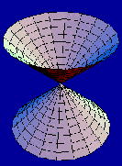
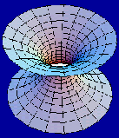
旋转曲面
一条平面曲线绕其平面上一条定直线旋转一周
所形成的曲面叫做旋转曲面.
该定直线称为旋转轴
例如 :

